Slide 1
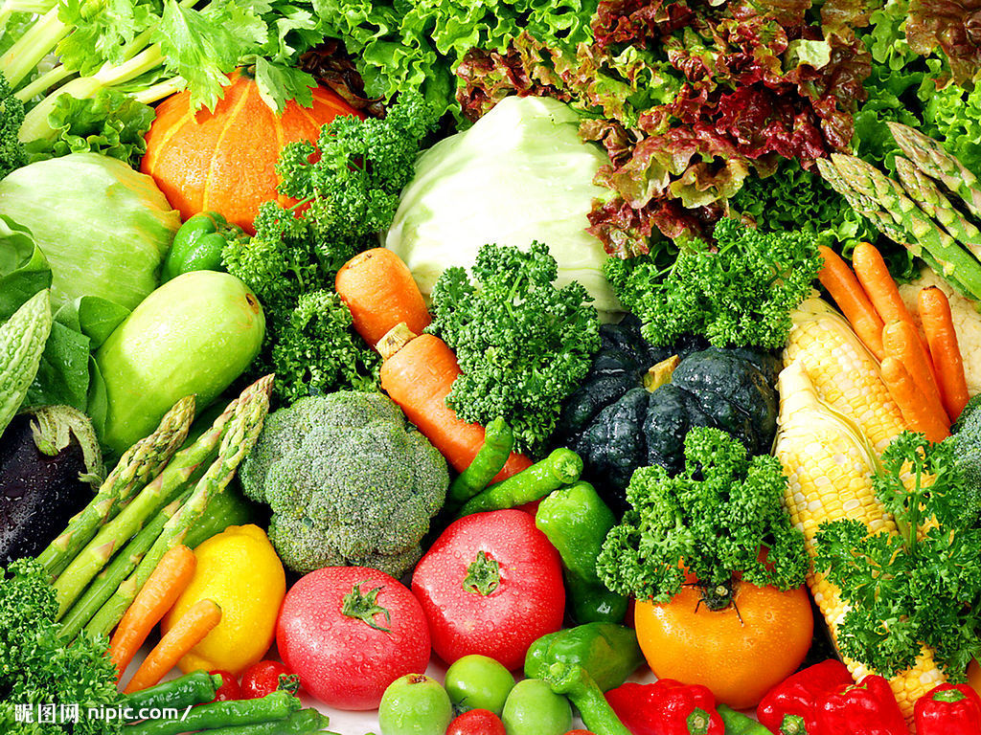
買菜趣
Sign in
最新菜價新聞
食譜
菜價
查詢
記帳
&
上傳
地圖搜尋

